Slide 1

Vizualizace výstupu 3D simulování vybrané úlohy
Seminář č. 10

Slide 2
Klíčová slova
  VISUAL-VIEWER, panel nástrojů, kategorie výsledků, nástroj animace, ukládání výstupů vizualizace, úprava škály, řezy, CUT OFF
  Cíle kapitoly
  Cílem kapitoly je studenty seznámit se základy práce s prostředím VISUAL-VIEWER, které slouží k analýze výsledků realizovaných simulací programu ProCAST.

Slide 3
Úvod do kapitoly
  Visual-Viewer je poslední prostředí, ve kterém se studenti naučí v rámci tohoto předmětu pracovat. Správná interpretace výsledků je vždy podstatou části jakékoliv práce. Nejinak je to také v případě numerických simulací slévárenských procesů. Je nutné si uvědomit, že není možné vyhodnotit proces lití odlitků bez toho, aniž by byly vybrány z technologického hlediska nejdůležitější snímky znázorňující například průběh teplotního pole v různých časech vlastního plnění odlitků. Visual-Viewer má samozřejmě k dispozici celou řadu propracovaných hodnotících kritérií. Při nevhodně zvoleném tvaru nálitků je možné, pokud jsou snímky seřazeny do animace, například rozpoznat výrazné zvlnění hladiny, volným prostorem natékající taveninu… Je možné vytvářet detailní pohledy v různých místech licí soustavy, sledovat teplotní uzly při tuhnutí a mnoho dalšího. Samozřejmostí je také možnost generování vlastností pro každé místo sítě (teploty, podíl utuhlé frakce, strukturu, napětí…) a jejich vývoj v čase, a to vše do přehledných grafů. Nástrojů vizualizace je celá řada a jen zkušený uživatel vybavený potřebným technologickým know-how je dokáže plně využít. Nicméně tato kapitola společně s kapitolou 11 umožní každému se zorientovat alespoň v základních schématech hodnocení výstupu numerických simulací vyřešených v rámci programu ProCAST.

Slide 4

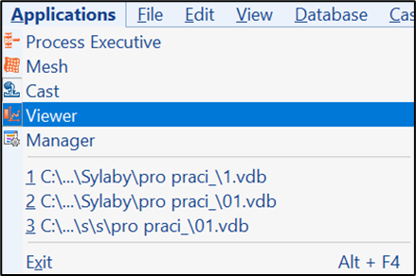

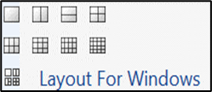
Visual – Viewer 14.5
Panel nástoju, APPLICATIONS – přepnutí prostředí = Viewer: prohlížení výsledků simulace g.unf
Tvorba křívek
Page: možnost rozdělení do několika oken, synchronizace výsledků /videí/

Slide 5
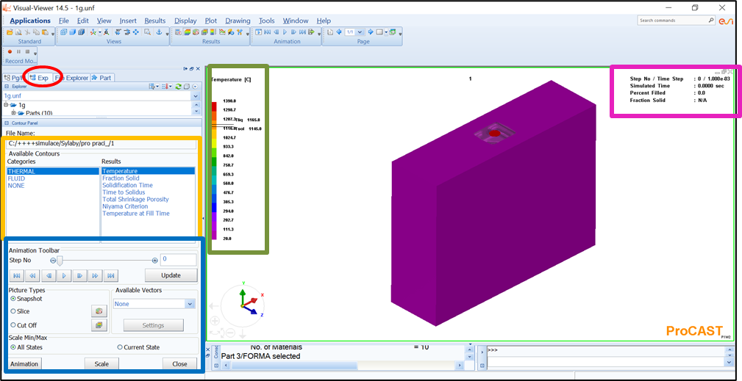
Visual – Viewer 14.5

Slide 6
Visual – Viewer 14.5
LEVÁ STRANA: výsledky THERMAL, FLUID, NONE /možnost definice vektory/
Animation TOOLBAR: řezy, cut off – zobrazení určité hodnoty, animace – vybrání př. Pouze plnění – vhodné pro tvorbu videí
Part: grafické možnosti zobrazení modelu – průhledný, ohraničený ...
Grafické okno – model, stupnice – levým kliknu lze měnit hodnoty stupnice
Pravá strana grafického okna: hodnoty simulace = časový krok, čas plnění, procenta zaplnění, frakce solidu.

Slide 7
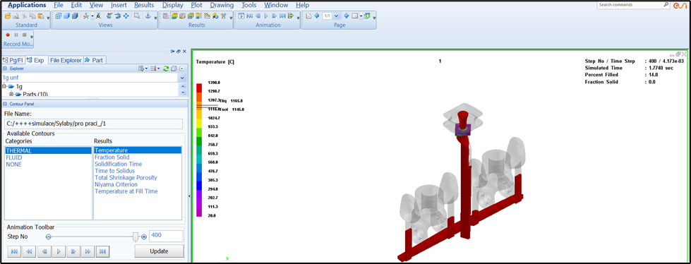
Visual – Viewer 14.5
Při výpočtu simulace, použijeme update a posuneme na konec probíhajícího výpočtu – zobrazí se nám poslední krok.
Možnost pustit plnění – video, posuv mezi jednotlivými kroky „přetažení“

Slide 8
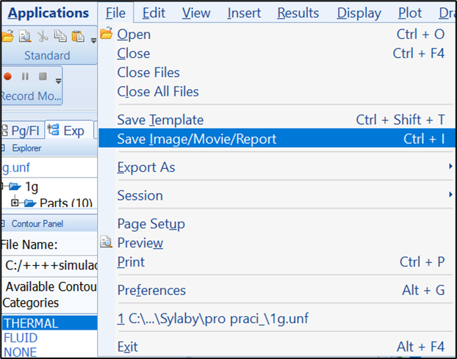
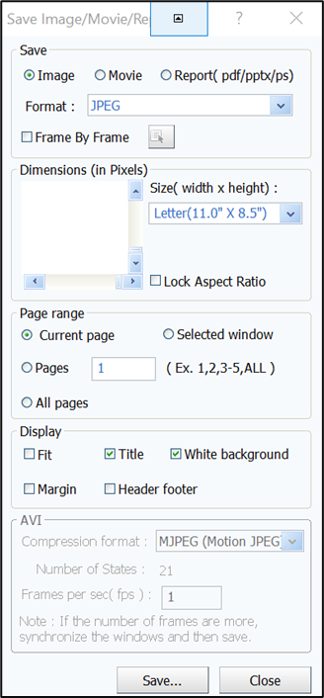

Visual – Viewer 14.5
Uložení videa, či obrázku
- Zvolím, co chci vytvořit
- Video – volba formátu, uložení „snímku za sekundu“
- SAVE

Slide 9
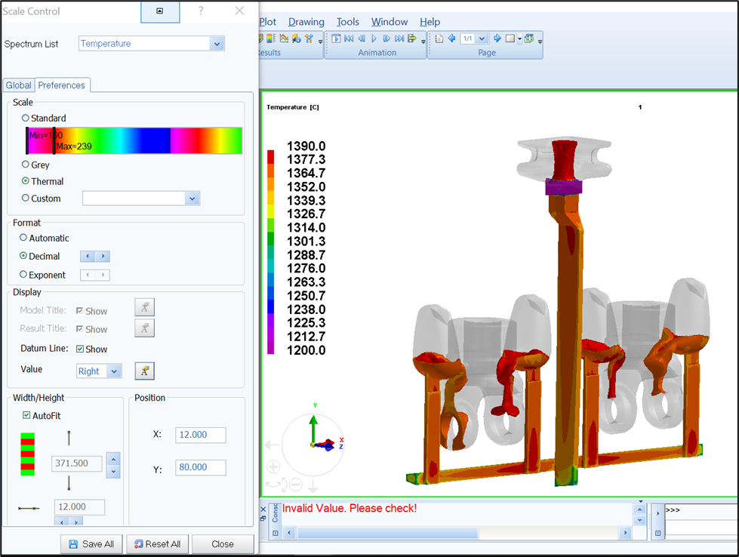
Visual – Viewer 14.5
Změna hodnoty:
- Levým na stupnici
Global – kliknu do okénka, přepíši spodní hranici teploty
Zvětšení velikosti stupnice:
Levým na stupnici 2x
Záložka preferences
CLOSE

Slide 10
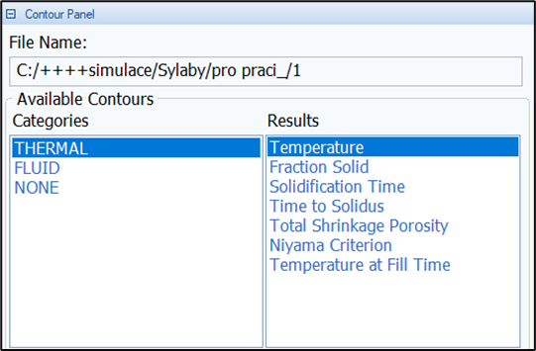
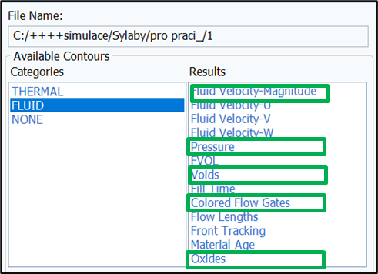
Visual – Viewer 14.5
VÝSLEDKY: máme mnoho možností výsledků THERMAL, FLUID
PLNĚNÍ, FRAKCE SOLIDU /TUHNUTÍ/POROSITA

Slide 11
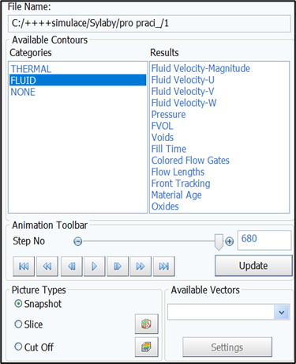
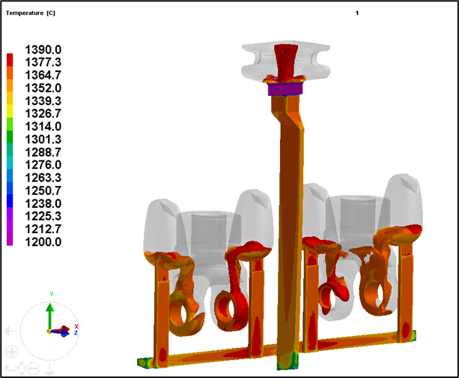
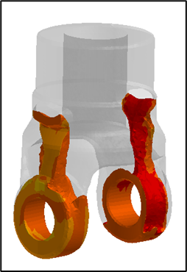
Visual – Viewer 14.5
RYCHLOST PLNĚNÍ, TLAK, UZAVŘENÝ VZDUCH, PLNĚNÍ JEDNOTLIVÝMI ZÁŘEZY, OXIDY
Plnění SNAPSHOT:
Levým kliknu na objem – L /detail/
Pravým – view show all

Slide 12
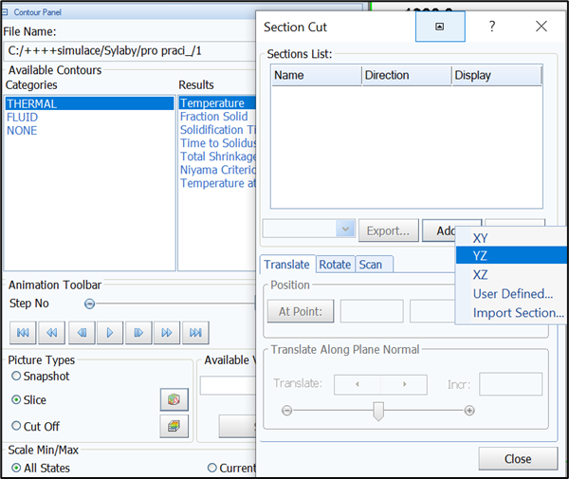
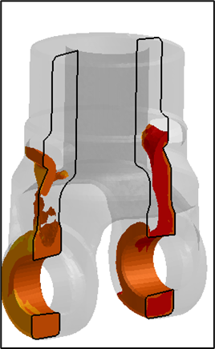
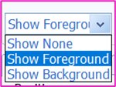

Visual – Viewer 14.5
Plnění: SLICE
Řez: definice v ose, nebo zadáme svůj vlastní pomocí bodů /user defined/
Ukázat pozadí, či „popředí“ řez

Slide 13
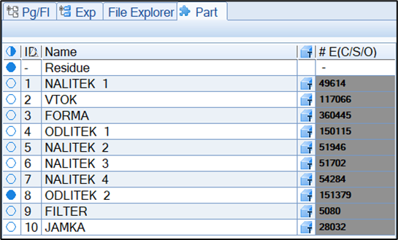
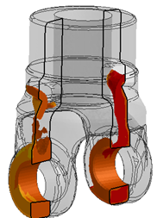
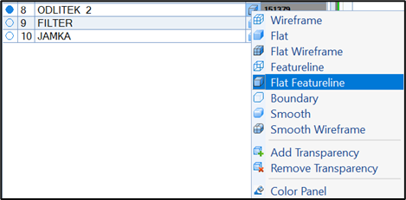
Visual – Viewer 14.5
V partech: možnost přepnutí zobrazení:
Pravým na vybraný objem: zvolím si grafiku

Slide 14
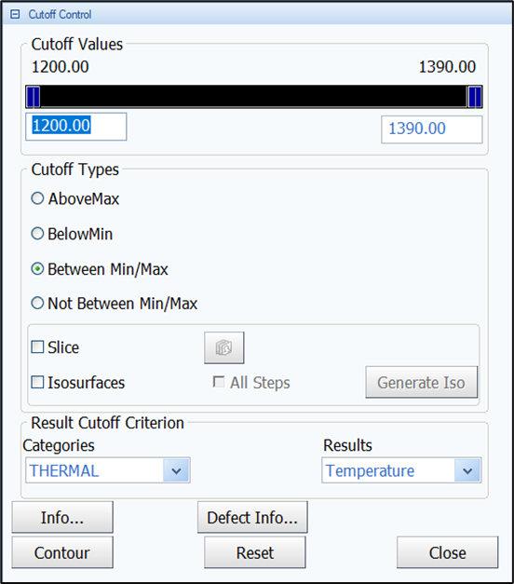
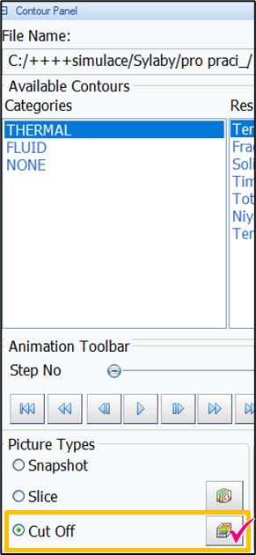
Visual – Viewer 14.5
Plnění: CUT OFF
- Zvolím Cut Off, kliknu na kostičku
- Definice „omezení“ hodnot, které chci zobrazit

Slide 15
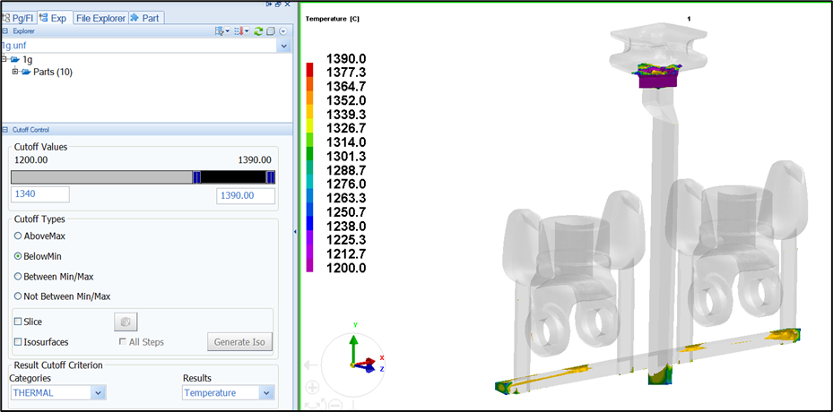
Visual – Viewer 14.5
- Př. ukaž všechny teploty pod 1340˚C, lze přidat také řez, POUŽÍVÁNÍ „HOT SPOTS“

Slide 16
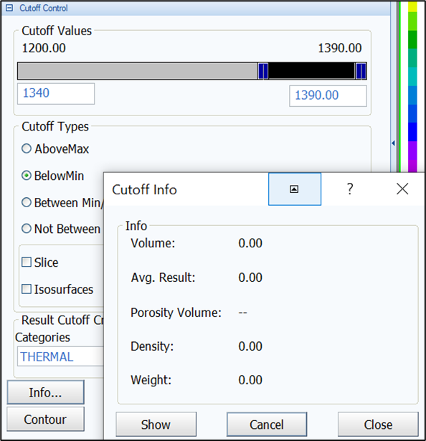
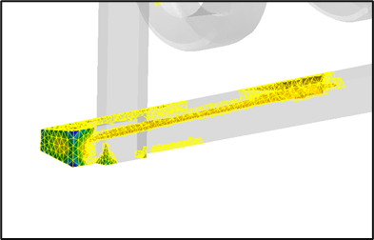
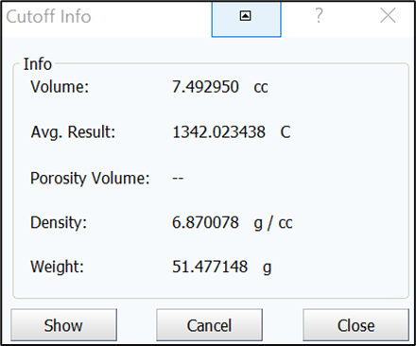
Visual – Viewer 14.5
Měření: CUT OFF
Naměřené hodnoty
Možnost změření hodnot: INFO: vyberu oblast která mě zajímá „používané – zejména měření objemů porozity odlitku“

Slide 17
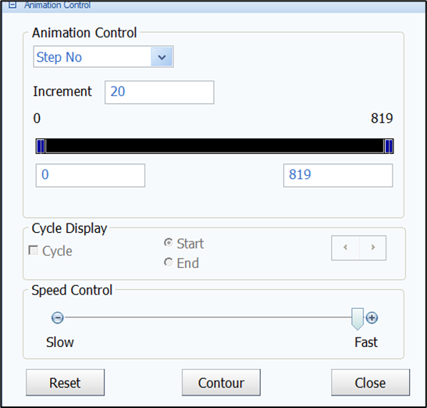
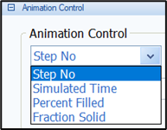
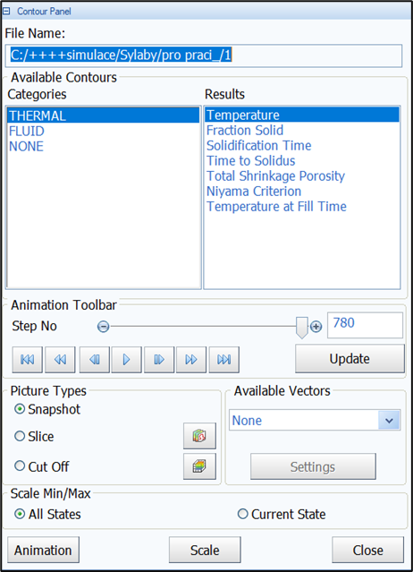

Visual – Viewer 14.5
Animace simulace:
Zvolím – procento plnění, simulace zobrazuje jen plnění, dám hodnotu INCREMENTU: „velikosti“ jednotlivých videí – počet uložených obrázků /z celého plnění/

Slide 18
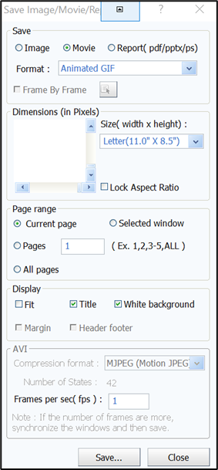
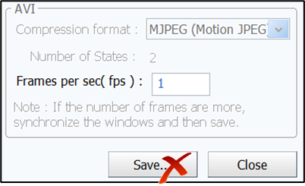
Visual – Viewer 14.5
př. 0.1 – počet obrázků je 42, 0.5 – 2 /nepoužívat tak malou hodnotu number of states/

Slide 19
Kontrolní otázky
1. Jaký formát souboru je možné načíst do programu Visual-Viewer.
2. K čemu slouží funkce Slice
3. K čemu slouží funkce Cut Off?
4. Jmenujte hlavní tři způsoby zobrazení výsledků.
5. Jaké výsledky obsahuje kategorie „THERMAL“?
6. Jakým způsobem lze zobrazit tepelné uzly v odlitku?

